Slide 1
三维面部识别

Slide 2
概念预说明
光流：一个点的光流即该点从一帧到下一帧的位移
BU-3DFE：一个三维人脸情绪数据集，包括7种情绪
AdaBoost正则化：
前提：AdaBoost对解决过拟合有作用，但是对噪声和离群值敏感
如果存在异常值，会导致弱分类器关注异常值
解决方案：抛弃异常值，强制弱分类器关注有意义的数据
具体实现：
○ 如果连续几轮训练中，有一个例子被错误分类，则认为其是 一个离群值
○ 如果这个离群值的当前权重超过阈值，那么将其权值设置为0

Slide 3
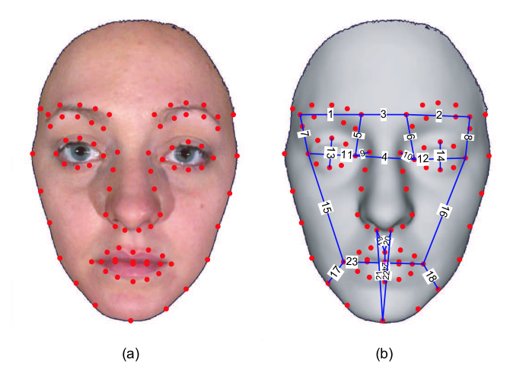
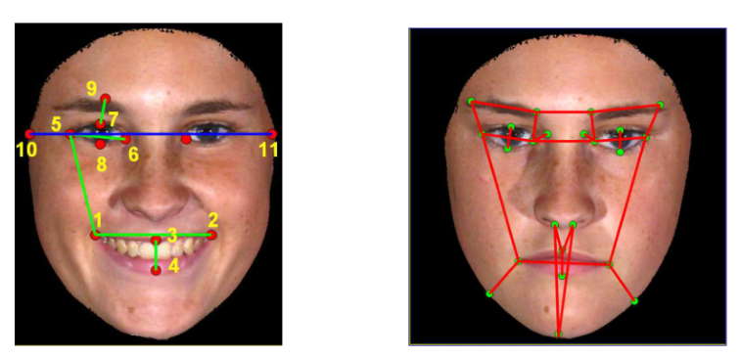
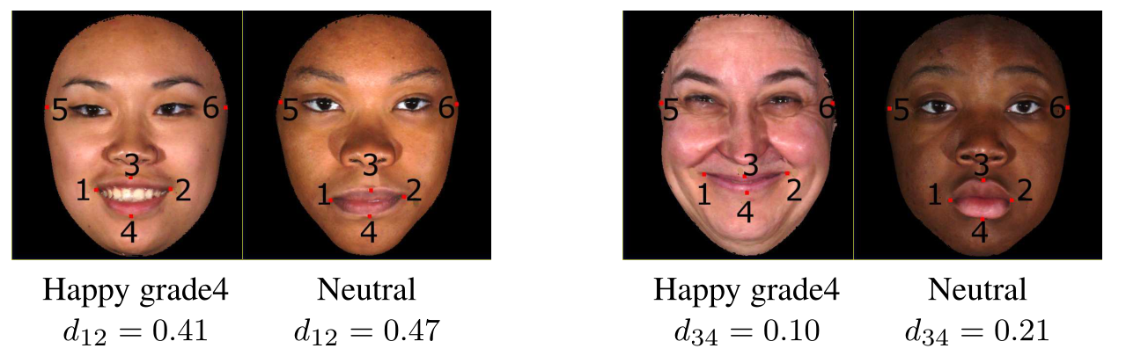
概述
提出了利用三维点流进行面部识别的方法
1.图像预处理：
3.分类：
① SVM分类
② AdaBoost正则化分类
2.提取特征：
① 根据面部的83个特征点提取出24对特征
② 计算出面部特征点从中性面部到表情面部的几何位移（大小、方向）
① 将人脸模型根据其鼻尖位置对齐再根据人脸边缘归一化（旋转？）
② 将人脸模型根据两眼外眼角对齐（大笑？）
个人设想：根据两眼中心点到鼻子底部距离进行对齐

Slide 4
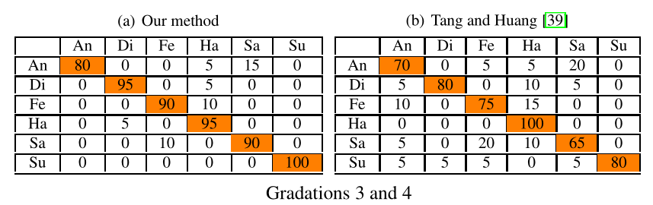
结论
BU-3DFE数据集包括2500个人脸模型

Slide 5
一些结论
人的情绪可以通过不同的方式表达，其中
○ 面部表情约占55%
○ 语音语调约占38%
○ 口语占7%
一组独立特征的辨别能力，是个体特征辨别能力之和
通过寻找重要特征，发现只需要10~30个特征足以产生良好的分类效果。

Slide 6
未来的方向
目前识别需要使用到平静状态下的人脸模型，需要解决获取平静状态下模型的问题
目前想到的解决方案：
根据提取到的特征点生成平静状态下的人脸模型
缺点：生成本身存在误差，要想达到高识别率可能比较困难
还有没有别的方法？

Slide 7
人脸特征提取：Dlib

Slide 8
利用课程学习进行面部表情识别

Slide 9
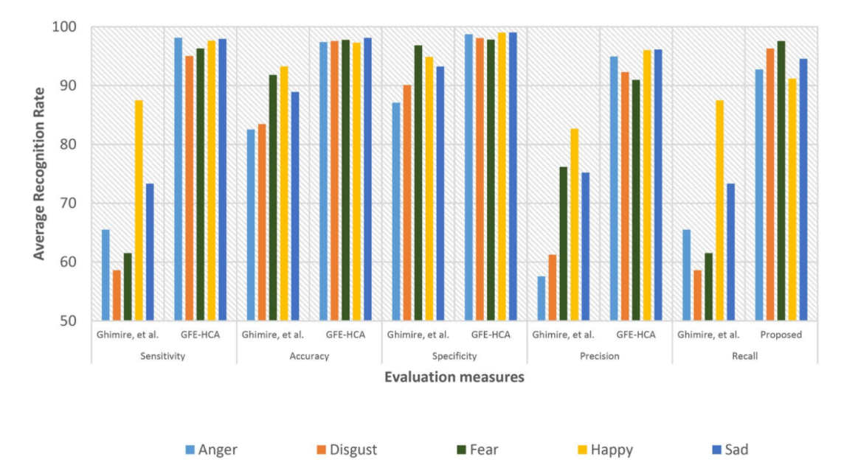
结论
对“恐惧”、“悲伤”准确率提高，超过94%
“愤怒”、“快乐”、“悲伤”提取出了更多特异性特征

Slide 10
结论
未来的方向：
Viola-Jones只能用于处理正面图像，考虑改进到不同角度的识别
在自由移动车辆中，图像稳定没有保证，存在噪点
戴着口罩时的表情识别

Slide 11
结论
提出的假设：
1. 图像中人脸表情具有不同的复杂度
2. 训练样本的顺序，简单的样本优先于复杂的样本有利于模型的优化
文中使用的训练方法：
使用“婴儿步课程学习方法”，既增加训练数据的复杂性，同时不丢弃简单样本。
1. 将数据分为多组，从简单样本到复杂样本。
2. 从简单样本开始训练，当隔 t 时间模型没有得到提升，则进入下一阶段。
3. 进入下一阶段的同时降低学习率，降低复杂样本造成的影响

Slide 12
讨论
bilibili网站上会有一些带读论文的up主，
看他们的视频顺便读论文是否可行？

Slide 13
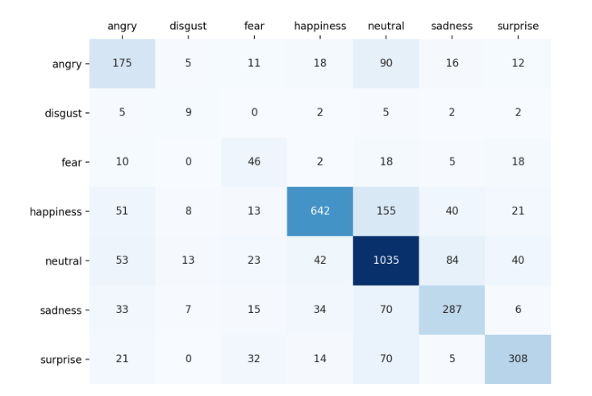
结论
逆向思维模型？

Slide 14
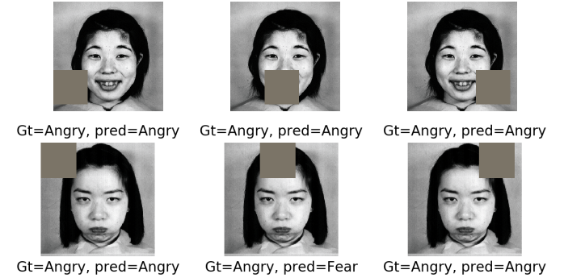
结论
不同情绪对脸部不同区域敏感
愤怒 =》眉毛
快乐 =》嘴巴

Slide 15
知识点概述
情感测量通道：
文本
视觉
声音
生理
多模态
常用情绪状态：
无聊、愤怒、焦虑、快乐、享受、悲伤、沮丧、骄傲、希望、绝望、羞耻、困惑、快乐、自然情感、恐惧、喜悦、厌恶、兴趣、放松、兴奋
由于普遍认为负面情绪的影响较大，因此对于负面情绪的研究较多。

Slide 16
文本通道
应用最广泛的情感测量通道。
主要应用于无聊、愤怒、焦虑、享受
主要测量渠道：
问卷、自我报告、专家观察
优点：
实现简单，且便宜，不依赖任何特殊设备的使用
缺点：
由于文化、语言差异，实时性差，准确度低
发展方向：
需要开发一个多维问卷，要求足够全面，可以测量不同情绪

Slide 17
常用模型
分类模型：反映离散的情绪（愤怒、恐惧等）
FACS
Ortony
Ekman’s model
维度模型：维度模型考虑和描述了广泛的情绪状态，更常用
成就情绪控制价值理论
混合使用分类模型和维度模型可能是未来常用的方式

Slide 18
结论
1：情感计算在教育中的重要性显著提高。
2：大多数情感计算研究的目的是设计情绪识别和表达系统/方法/工具，以及情绪、动机、学习风格和认知之间的关系。
3：情感测量可分为文本通道、视觉通道、声音通道、生理通道和多模态通道。
4：AEQ是教育研究中情感计算研究中最常用的问卷。
5：对情绪状态的描述倾向于维度理论/模型，其中成就情绪控制价值理论被广泛采用。

Slide 19
子问题及解决方法
要解决的问题：
解决方法：
1. 实验室数据集并不能反映现实世界中的复杂场景。
1. 通过深度学习网络学习源域数据的信息来减少跨域数据之间的分布差异。
2. 卷积神经网络虽然具有良好的识别性能和鲁棒性，但是训练需要大量数据。
2. 使用深度学习。
3. 以往迁移学习方法没有通过学习不变的特征来表示源域和目标域之间的关系。
3.在深度网络结构中嵌入域适应模块。
4. 现有对抗性域适应方法存在特征表达不够、特征表达困难的问题。
4.使用条件对抗域适应方法。
5. 条件域鉴别器处理那些难以转移的图像数据可能会恶化条件对抗性适应过程。
5.通过熵函数来量化分类器预测的不确定性。

Slide 20
概念预说明
1. 动态分类器：对于每个测试样本，都寻找测试样本所在领域发挥最好的分类器，进行分类。
2. 情感识别问题的主要挑战：
- 样本数据库不完备、不充分。缺乏大规模高质量、有标签的表情数据
- 人类面部图像复杂
- 情感类别的相似性与表情的强度定义
- 图像质量
3. 现有机器学习面临的问题：机器学习容易形成惯性思维
4. 文中人脸表情类别：愤怒、高兴、悲伤、惊讶、厌恶、恐惧、平静
5. ResNet：为了克服由于网络深度加深而产生学习效率降低，解决网络退化问题的模型。可用于检测、分隔、识别等领域

Slide 21
概述
要解决的问题：
- 机器学习容易形成惯性思维
- 提高表情识别率
提出的解决方法：
1. 提出了一种新的复杂度感知分类算法（CPC）
2. 提出了一种新的样本感知的个性化人脸表情识别方法
3. 提出了基于逆向思维的机器学习方法，提高机器学习方法的泛化能力

Slide 22
复杂度感知分类算法（CPC）
由于不同表情之间的辨识度不同，比如开心、惊讶的辨识度很高，但是恐惧和伤心在一些环境下非常相似（特征空间中可能非常接近）很难进行区分。
考虑：把所有样本分为简单样本、复杂样本，对两组样本分别训练模型进行区分
动态分类器的缺陷：在选择分类器时，只会考察对领域样本性能最好的分类器，即仅为局部最优解。
如何获得全局最优解？

Slide 23
复杂度感知分类算法（CPC）
步骤：
1. 综合考虑ResNet和DenseNet网络特性，设计一个CNN框架用于特征提取。
2. 将所有样本随机分为k份，每次取一份作为训练集，其他作为测试集。可以得到k个基分类器
3. 重复步骤2 m 次，可以获得km个基分类器
4. 使用这些分类器对所有的训练集进行预测，统计预测正确率。若正确率高于阈值，则认为是简单样本，否则为复杂样本
5. 将复杂度分类完的样本作为训练数据，基于KNN和逻辑回归训练一个用于分类的模型

Slide 24
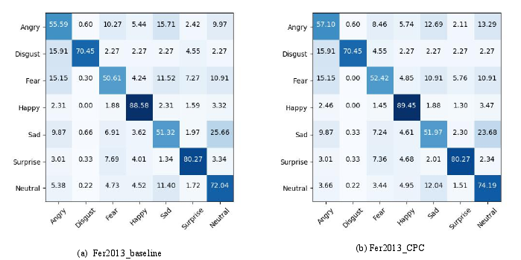
复杂度感知分类算法（CPC）

Slide 25
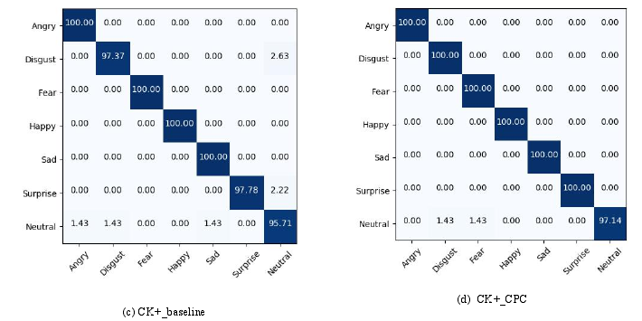
复杂度感知分类算法（CPC）

Slide 26
基于样本感知的个性化情感识别方法（SAP）
传统方法缺点：
传统动态分类器将所有分类器都视为相同，但是其实分类器性能存在差异。
传统动态分类器从只考虑局部最优。
采用贝叶斯学习方法从全局选择最优的分类器，然后用选择的分类器识别每个测试样本的情感类别。（把样本感知的思想方法引入到情感识别领域）
步骤：
在训练集上计算每个候选分类器对每个验证样本的分类能力
通过贝叶斯定理计算每个验证样本最合适的分类器

Slide 27

基于逆向思维的机器学习方法
现机器学习方法存在的缺点：只会通过学习获取惯性思维。但是没有考虑到“错觉惯性思维”的情况，导致分类错误。
步骤：
训练两个模型，一个模型用于分类简单样本，称为“惯性思维模型”，另一个模型用于分类复杂样本，称为“错觉惯性思维模型”
错觉惯性思维模型存在分类错误的情况，因此，采用贝叶斯定理计算得到，当满足： ，时，修正分类结果

Slide 28
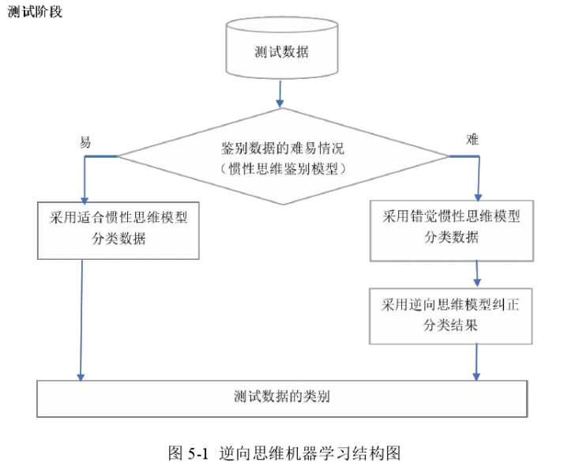
基于逆向思维的机器学习方法
将难数据使用错觉惯性思维模型分类数据，
再用逆向思维模型纠正分类结果

Slide 29
要解决的问题
要解决的问题：提高表情识别率
提出的解决方法：
特征提取引入局部引力描述子，评分级融合

